Slide 1
FRANS VOOR (EX-)OKAN-LEERLINGEN
SESSIE 3
WELKOM!

Slide 2
PROGRAMMA VAN VANDAAG
Even opfrissen: wat hadden we geleerd vorige keer?
Retrieval practice dus… remember?
Huiswerk bespreken
Enkele vuistregels
Even alles samenleggen
Inspiratie
Aan het werk
Notes:
Julie

Slide 3
EVEN OPFRISSEN
Vorige les gaven we voor elke vaardigheid en elk kennisonderdeel concrete tips.
Loop rond door de ruimte, schrijf op elke flap tips die je je nog herinnert van de vorige keer OF iets waarvan jij zegt: “Hey collega’s, dit werkt ook voor dit onderdeel”.
COMPRÉHENSION ORALE | COMPRÉHENSION ÉCRITE | EXPRESSION ORALE | INTERACTION
PRONONCIATION | VOCABULAIRE | GRAMMAIRE | EXPRESSION ÉCRITE
Doelen | 2. Voorkennis | 3. Instructie | 4. Begeleid oefenen | 5. Oefenen | 6. Afronder
Notes:
Flappen hangen verspreid in het lokaal.
Ze schrijven hierop de tips die ze nog weten.
Jan

Slide 4
EVEN OPFRISSEN
Structureer per 2 of 3 de tips die op jullie flap staan.
Stel voor aan de rest van de groep.
COMPRÉHENSION ORALE | COMPRÉHENSION ÉCRITE | EXPRESSION ORALE | INTERACTION
PRONONCIATION | VOCABULAIRE | GRAMMAIRE | EXPRESSION ÉCRITE
Doelen | 2. Voorkennis | 3. Instructie | 4. Begeleid oefenen | 5. Oefenen | 6. Afronder
Notes:
Flappen hangen verspreid in het lokaal.
Ze schrijven hierop de tips die ze nog weten.

Slide 5
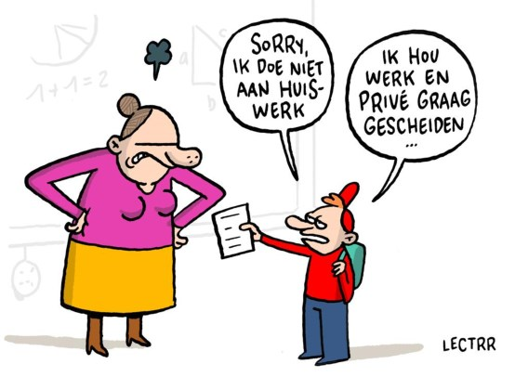
2. HUISWERK
De sessie die plaatsvindt op 19/02 is een terugblik- en werksessie:
probeer tegen 19/02 de les waaraan je vandaag hebt gewerkt uit
deel “bewijsmateriaal” via het online leerplatform, bijv. een foto van je bordschema of van de activiteit, een filmpje, werk van je leerlingen...
noteer kort wat feedback voor jezelf na afloop van de les en deel die met de andere deelnemers via het online leerplatform
breng 1 taak of toets mee (die tussen sessie 3 en 4 aan bod komt)

Slide 6
2. BESPREKING
Stel aan elkaar voor wat je gedaan hebt, en waar je in deze les specifiek op gelet hebt.
Dit zat erin en doe ik sowieso. | Dit was nieuw en liep goed. | Dit was nieuw en liep nog niet goed.
Wat maakt dat je dit vaak doet? Wat is het effect op je leerlingen? | Wat gaf je het gevoel dat dit “goed” zat? | Waar botste je op? Zie je manieren om deze obstakels in de toekomst te omzeilen?
Lees op het leerplatform de verslagen van de anderen. Pik je er nog iets uit op?
Notes:
Julie

Slide 7
3. ENKELE VUISTREGELS
We overlopen 7 basisprincipes voor goed onderwijs Frans.
Geef jezelf voor elk principe een score op 5.
Wat maakt dat je die score wel al hebt?
Waar liggen de groeikansen?
https://duurzaamonderwijs.com/
Notes:
Julie en Jan afwisselen voorJstellen, heel kort. Effe kort laten reflecteren.
Jan

Slide 8
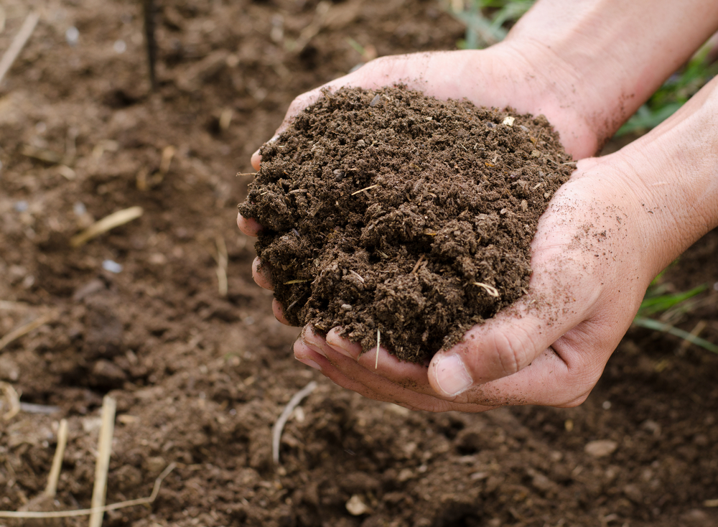
3. ENKELE VUISTREGELS
Voorzie een lexicale humuslaag: bied eerst woorden en chunks aan (il y a, je m’appelle...) in heel concrete contexten.
https://duurzaamonderwijs.com/

Slide 9
3. ENKELE VUISTREGELS
2. Rijk taalaanbod vanuit interactie met de leerkracht (zelfvertrouwen!).

Slide 10
3. ENKELE VUISTREGELS
3. Moderne technologie om onderwijs Frans te intensifiëren.

Slide 11
3. ENKELE VUISTREGELS
4. Kennis én vaardigheden. Vaardigheden én kennis.

Slide 12
3. ENKELE VUISTREGELS
5. Herhaling in verschillende contexten.

Slide 13
3. ENKELE VUISTREGELS
6. Feedback. Expliciet en impliciet. Met zorg.

Slide 14
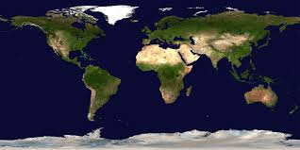
3. ENKELE VUISTREGELS
7. De wereld in de klas. Klas in de wereld.

Slide 15
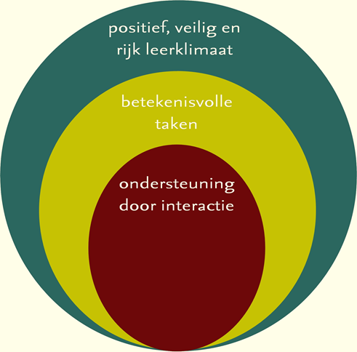
3. ENKELE VUISTREGELS
Lexicale humuslaag.
Rijk taalaanbod dankzij zelfzekere leerkracht.
Moderne technologie om aanbod te intensifiëren.
Kennis en vaardigheden binnen communicatieve situaties.
Herhaling in verschillende contexten.
Veel feedback.
Klas in de wereld. De wereld in de klas.
Notes:
Laten uitwisselen in binnencirkel - buitencirkel.

Slide 16
PAUZE!

Slide 17
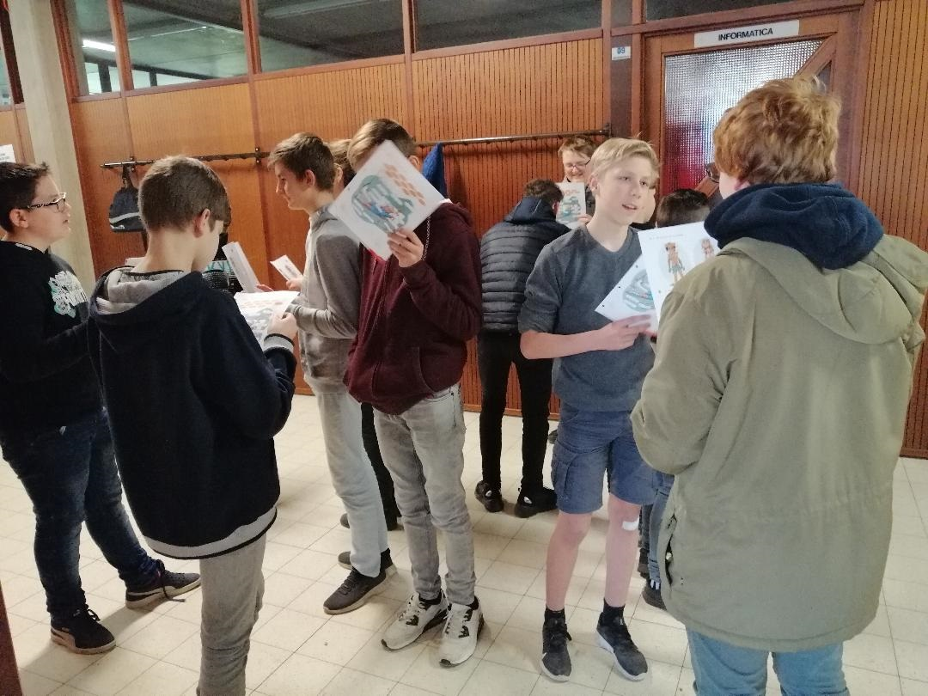
4. EVEN ALLES SAMENLEGGEN
Notes:
Julie

Slide 18
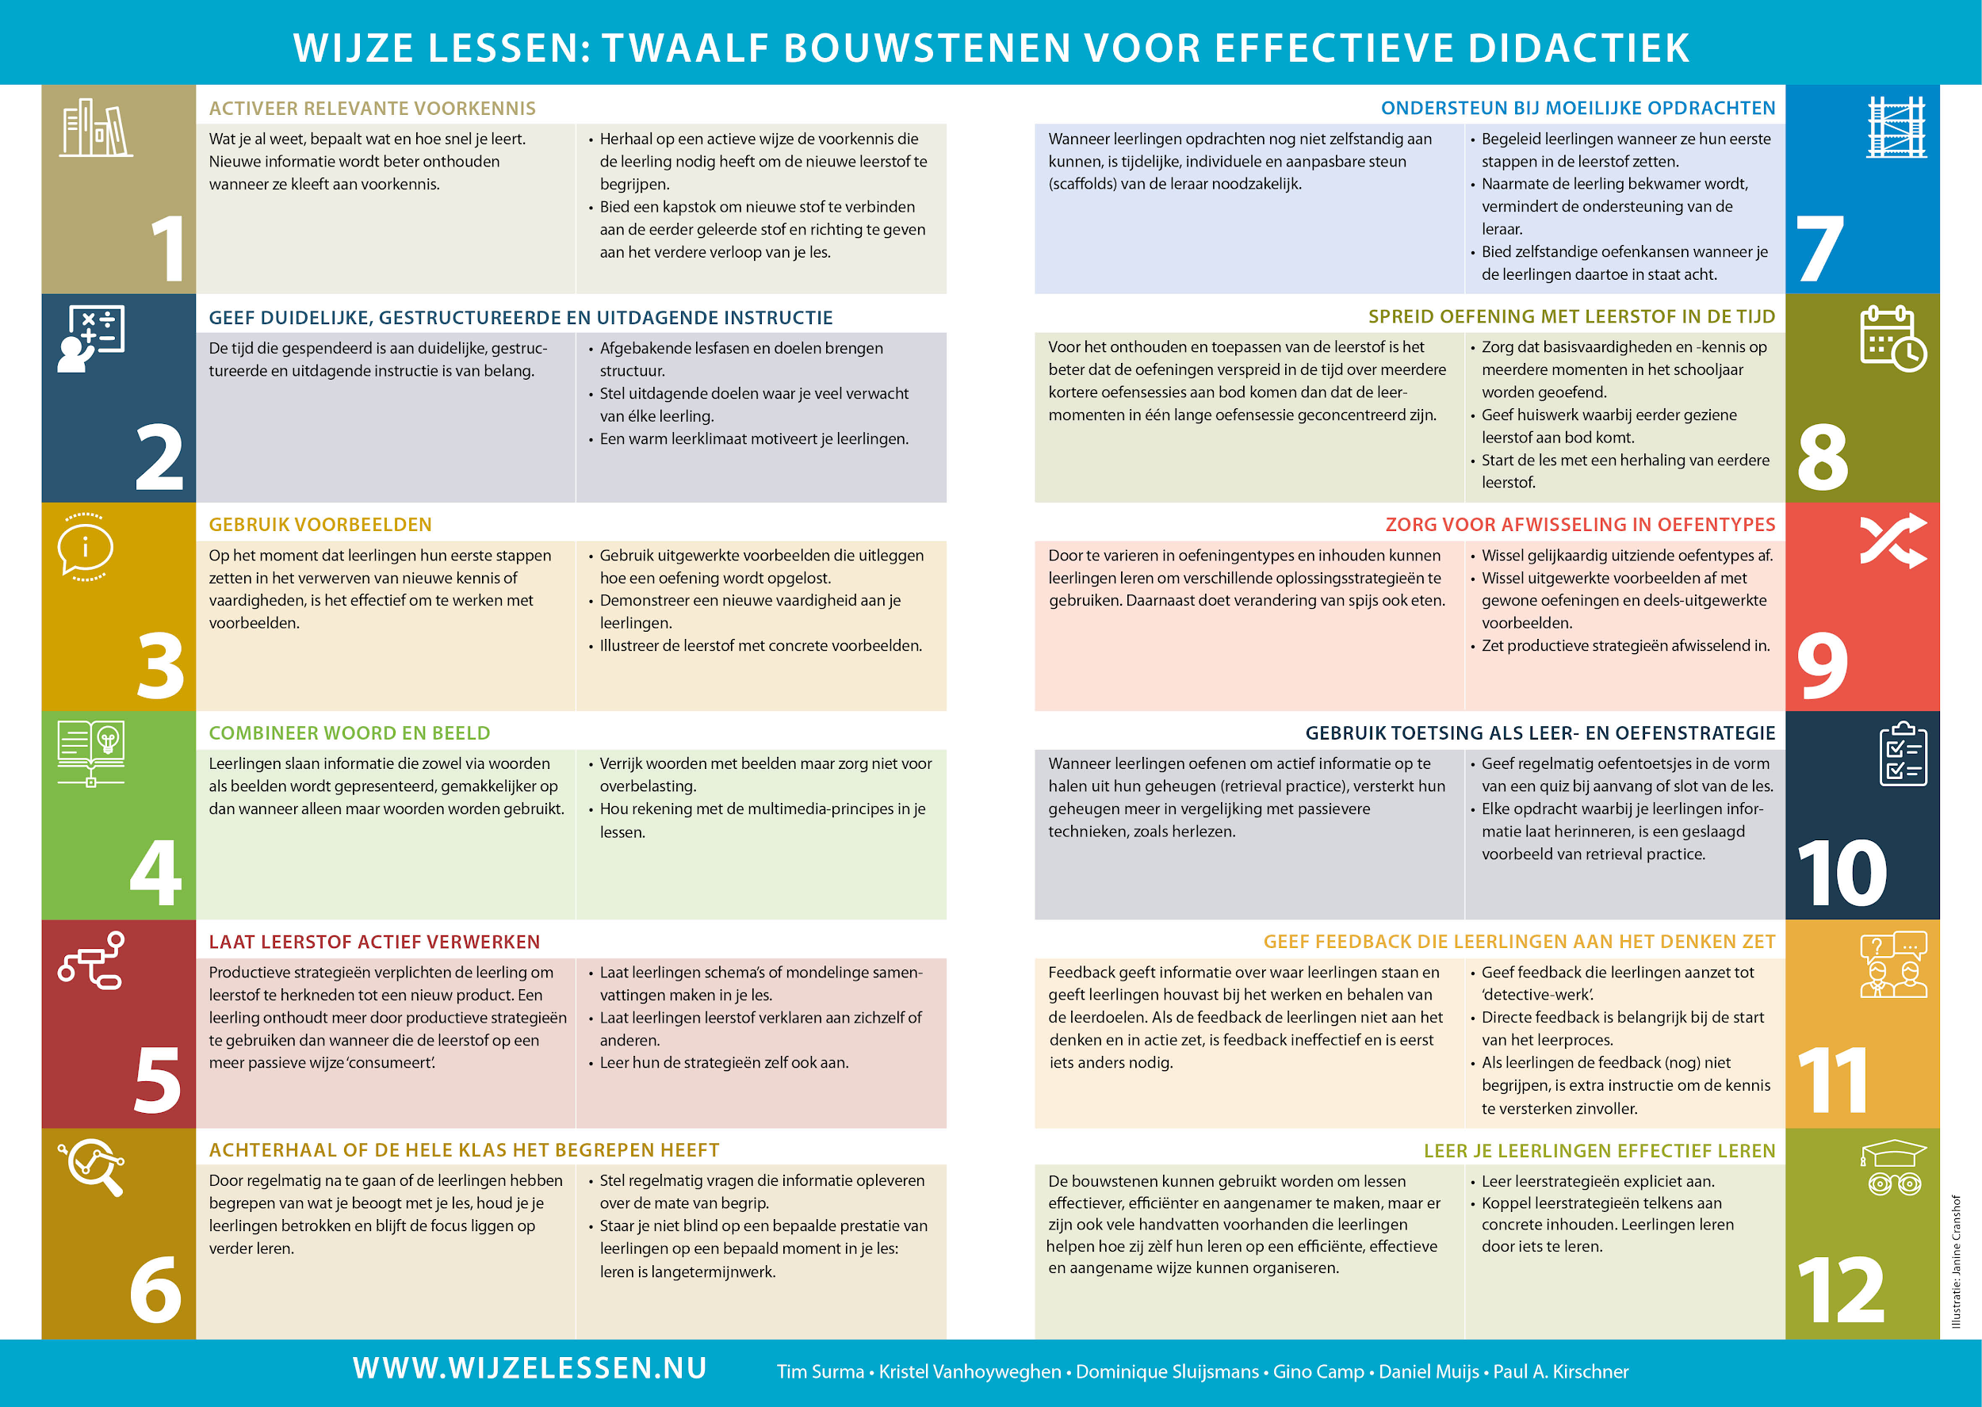
4. EVEN ALLES SAMENLEGGEN
Doelen | 2. Voorkennis | 3. Instructie | 4. Begeleid oefenen | 5. Oefenen | 6. Afronder

Slide 19
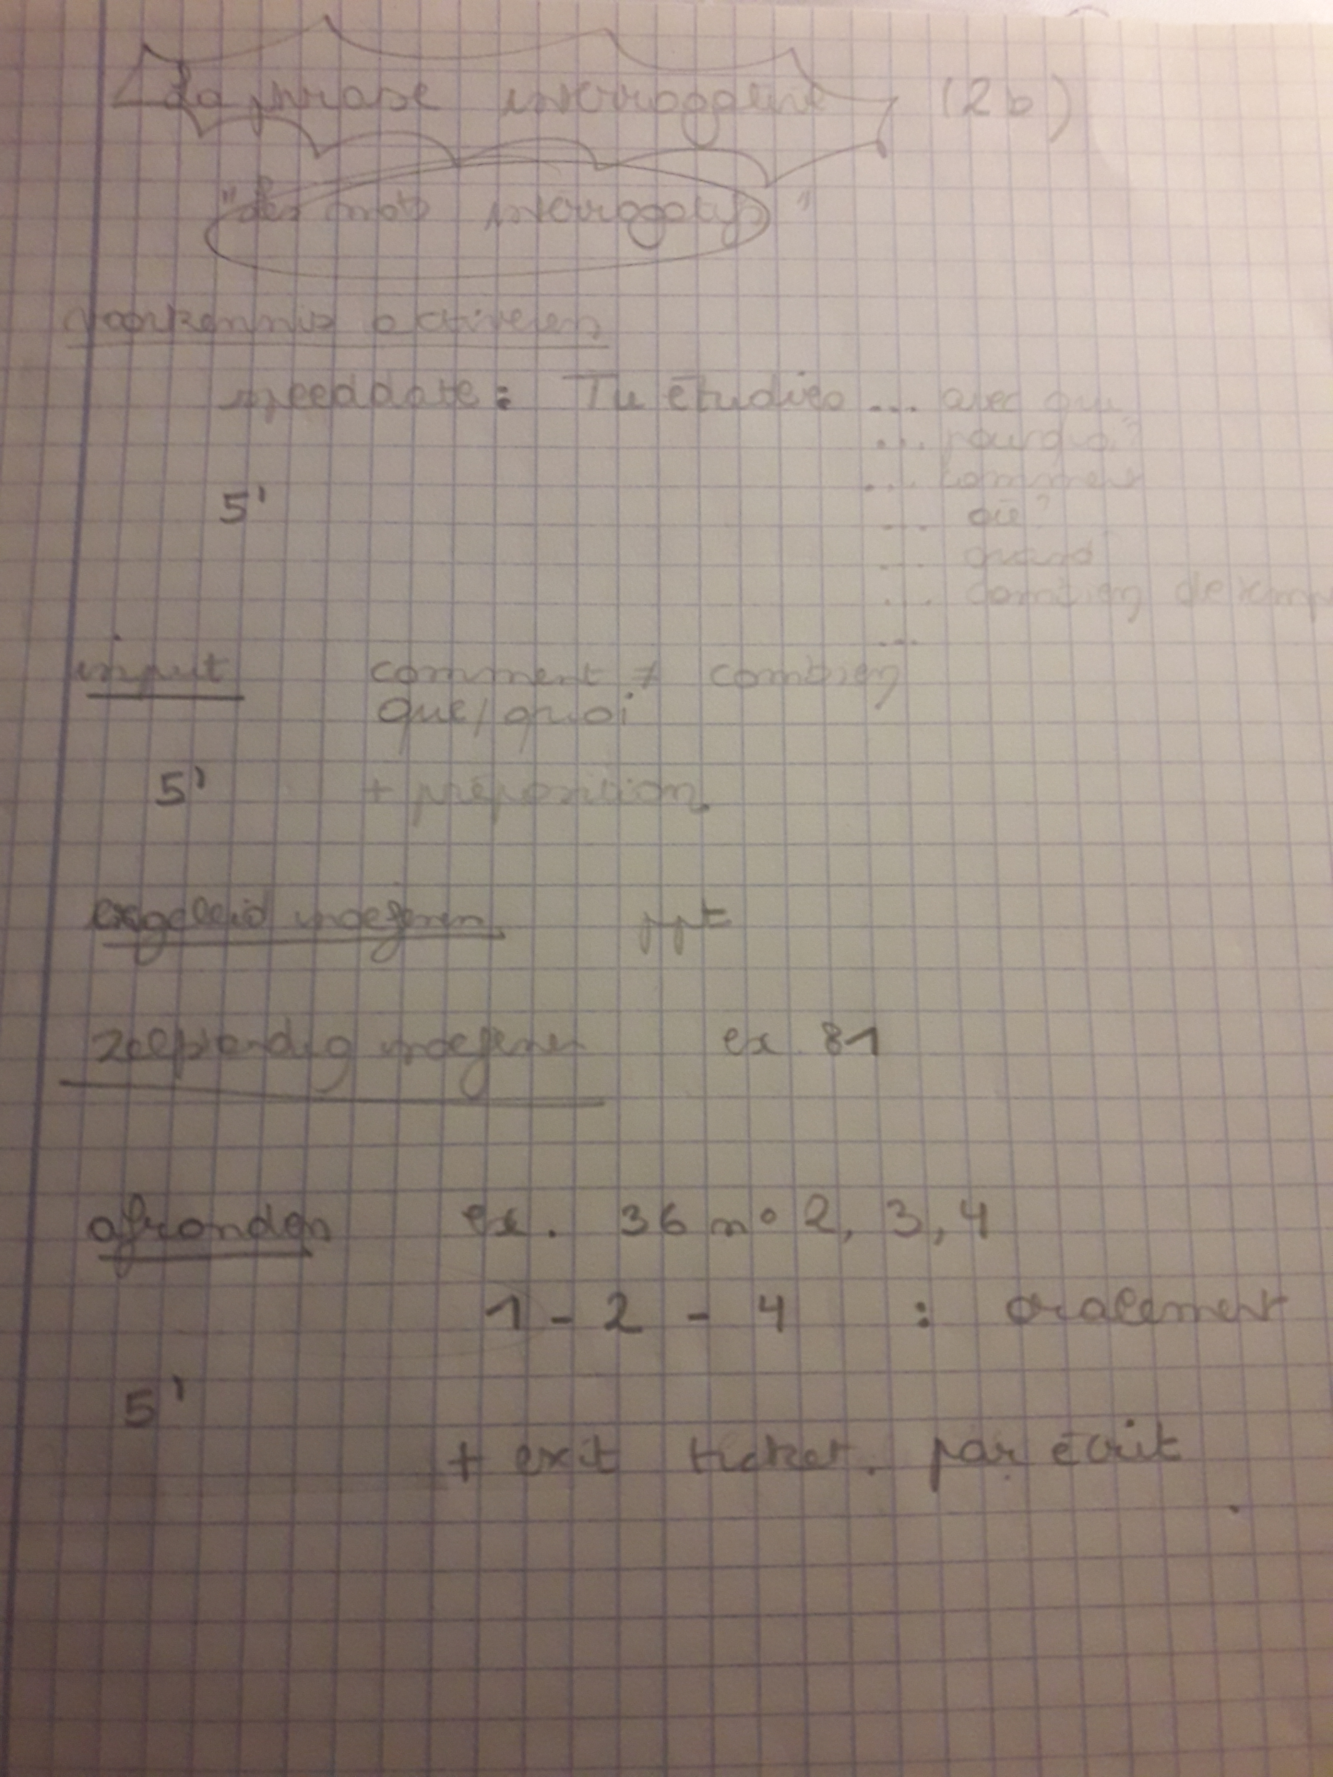

Slide 20
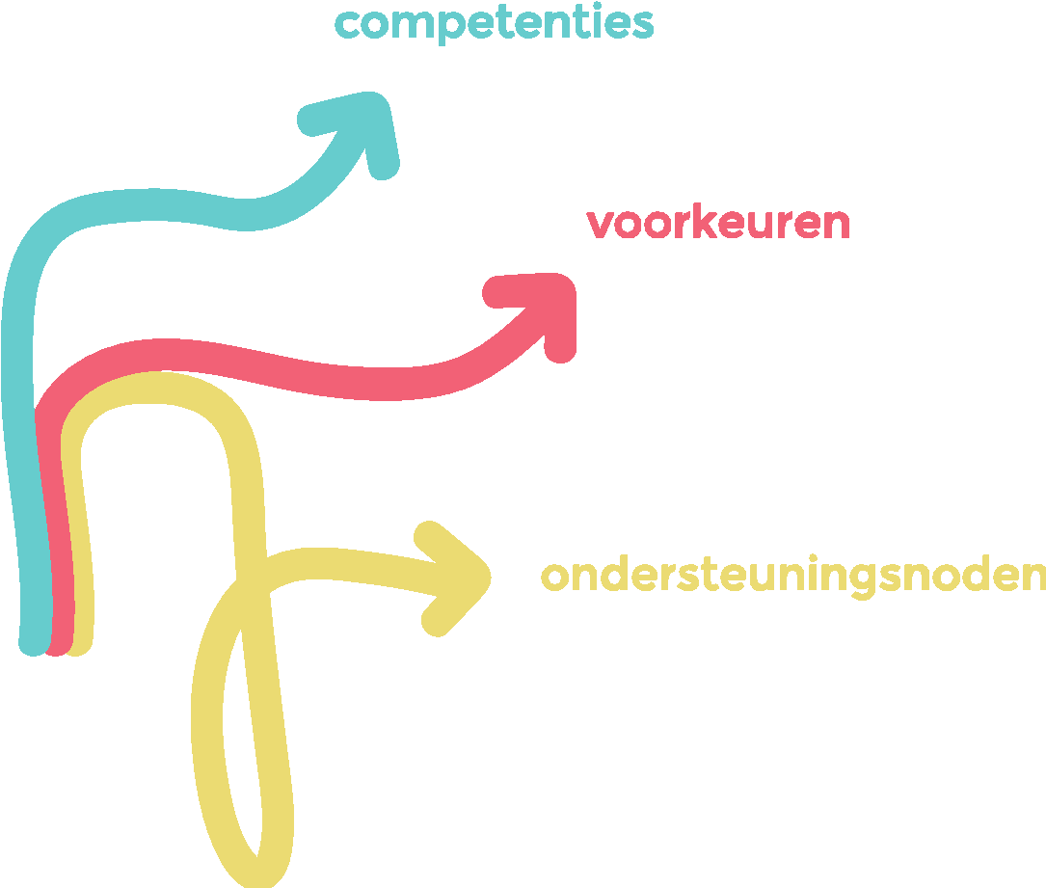
4. EVEN ALLES SAMENLEGGEN
Doelen | 2. Voorkennis | 3. Instructie | 4. Begeleid oefenen | 5. Oefenen | 6. Afronder

Slide 21
5. INSPIRATIE: START KLEIN
Notes:
Jan

Slide 22
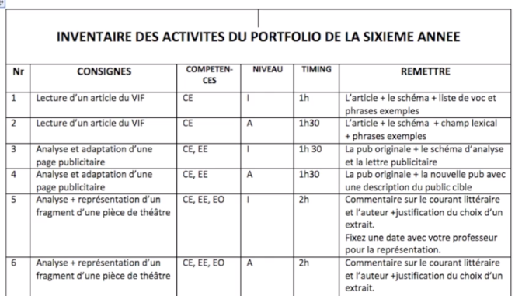
5. INSPIRATIE: KAN GROOTS
Zie hier.

Slide 23
5. INSPIRATIE

Slide 24
5. INSPIRATIE
http://www.erk.nl/docent/niveaubeschrijvingen/

Slide 25
6. AAN HET WERK
Neem je evaluatie bij de hand die je tussen sessie 3 (19/02) en 4 (27/03) gaat geven.
Hoe zien de lessen eruit die toeleiden naar deze evaluatie?
Op welke manier zitten de kaders hierin vervat van:
de krachtige leeromgeving
de wijze lessen
differentiatie
de lesfases
de input rond de verschillende kennisonderdelen en vaardigheden
Op welke manier sluit de evaluatie aan op de lessenreeks?
Notes:
Klein halfuurtje werktijd geven.
Daarna per 3 uitwisselen met elkaar.
Julie

Slide 26
HUISWERK VOOR 27/03
Neem de toets af / laat de taak uitvoeren.
Post op de uploadzone een “bewijsstuk”: foto, filmpje, lesmateriaal ter voorbereiding…
Schrijf een korte reflectie aan de hand van de volgende vragen:
Lagen de resultaten in lijn met je verwachtingen?
Wat met de ex-OKAN-leerlingen? Wat liep goed? Waar zijn ze op gebotst?
En jij?

Slide 27
VRAGEN OF OPMERKINGEN?
Organisatie:
steven.delarue@stad.gent
Inhoud traject:
jan@schoolmakers.be
julie.petitjean@kuleuven.be

